Slide 1
第三组小班讲解
AVL树的讲解
小组成员：古丽达尔，刘其，陈志涛，苏国培，安琅
讲解师：刘其，陈志涛
资料搜集师：苏国培，安琅，古丽达尔
录音师：苏国培

Slide 2
AVL树的概述
AVL树（Adelson-Velsky and Landis Tree）是计算机科学中最早被发明的自平衡二叉查找树。在AVL树中，任一节点对应的两棵子树的最大高度差为1，因此它也被称为高度平衡树。查找、插入和删除在平均和最坏情况下的时间复杂度都是{\displaystyle O(\log {n})}O(\log{n})。增加和删除元素的操作则可能需要借由一次或多次树旋转，以实现树的重新平衡。AVL树得名于它的发明者G. M. Adelson-Velsky和Evgenii Landis，他们在1962年的论文《An algorithm for the organization of information》中公开了这一数据结构^{[1]}.
我的理解：AVL树就是一种高度平衡（见上）的二叉树，它的查找和删除性能都是log（n），所以是高度平衡。

Slide 3
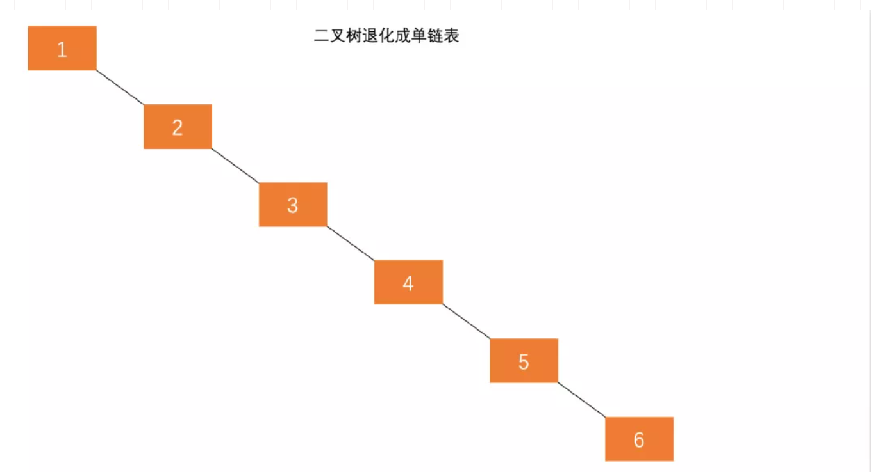
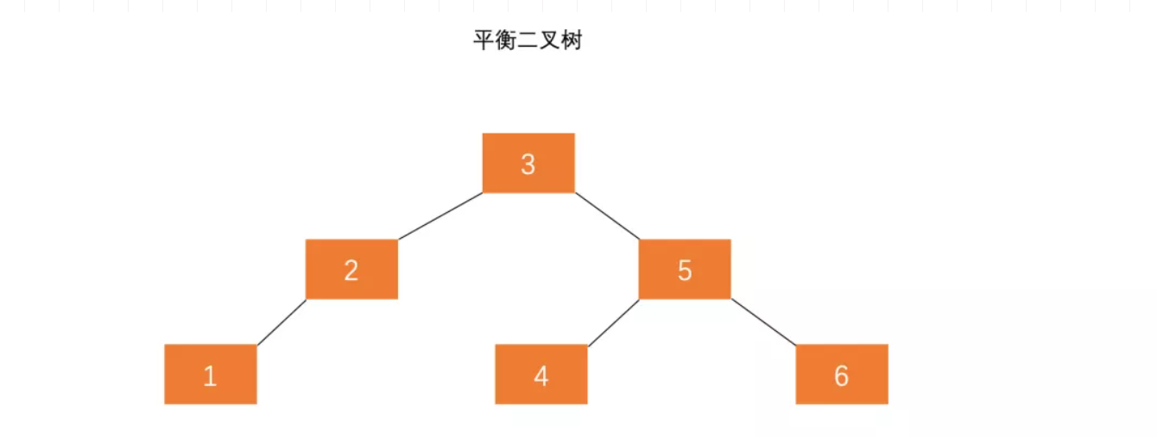
那么，有个问题，为什么要有AVL树？
肯定是因为有用呀！因为当你用普通二叉树建树时，可能会把节点一直往左子树（或者右子树）插，就会导致树退化为普通的链表，查询操作的复杂度也就退化为了O（n），我觉得有点抽象，读者见图一吧
在此二叉搜索树中查找元素 6 需要查找 6 次
改进后
二叉搜索树的查找效率取决于树的高度，因此保持树的高度最小，即可保证树的查找效率。同样的序列 A，将其改为图 1.2 的方式存储，查找元素 6 时只需比较 3 次，查找效率提升一倍
图一（二叉树退化为链表）

Slide 4
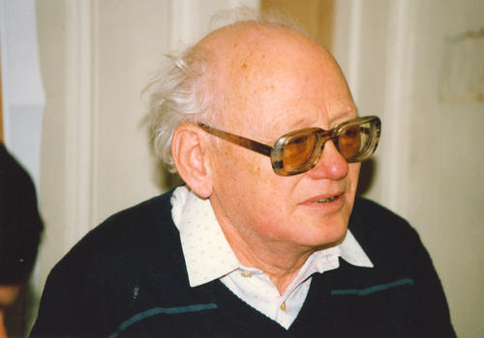

发明者
G. M. Adelson-Velsky和E. M. Landis
G. M. Adelson-Velsky
E. M. Landis

Slide 5
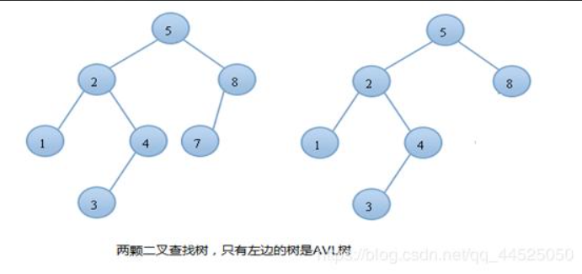
第二个问题，AVL树是什么样的，为什么能保持高度平衡（数据结构的定义）？
根据前面的定义可知，AVL树保持其每个左子树和右子树的高度差不超过1，即图二是AVL树，图三不是AVL树（因为它有一个左子树和右子树的高度差超过了1）
高度为3
高度为1
图二
图三

Slide 6
平衡因子
定义：
某节点的左子树与右子树的高度(深度)差即为该节点的平衡因子（BF,Balance Factor），平衡二叉树中不存在平衡因子大于 1 的节点。在一棵平衡二叉树中，节点的平衡因子只能取 0 、1 或者 -1 ，分别对应着左右子树等高，左子树比较高，右子树比较高。

Slide 7
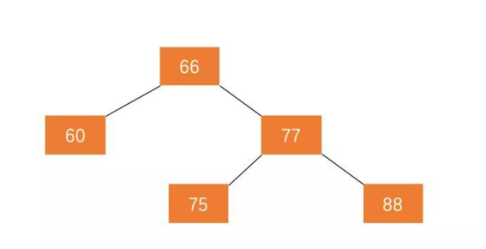
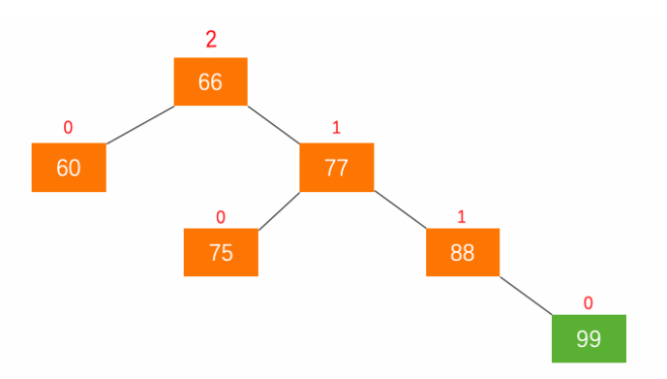
¹
插入99
AVL树
插入30
66这个根节点的平衡因子为2，失衡了
0
1
0
0
0
0
30
插入后没有出现2或-2的平衡因子，没有失衡

Slide 8
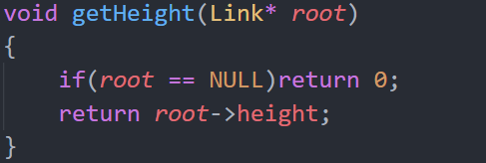
得到树的高度操作
在讲左旋和右旋之前我们得有一些知识铺垫，即树的一些基本特征的提取。
我们要得到平衡因子，必须知道树的高度，所以我们得有得到树高这个操作，上代码（这个是比较简单的）

Slide 9
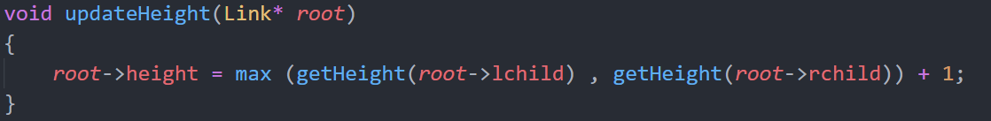
更新树高操作
在我们每次插入和删除节点后我们需要进行树高度的更新，为了使使操作更简单，我们把更新树高这个操作写为一个函数，上代码（这个也是比较容易理解）

Slide 10
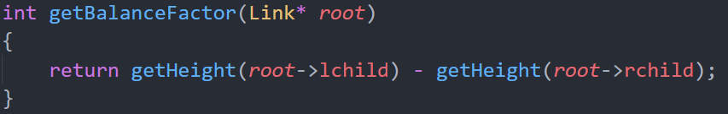
得到平衡因子操作
有了树高得到平衡因子就比较简单了，只需要左子树减去右子树的高度可以。

Slide 11
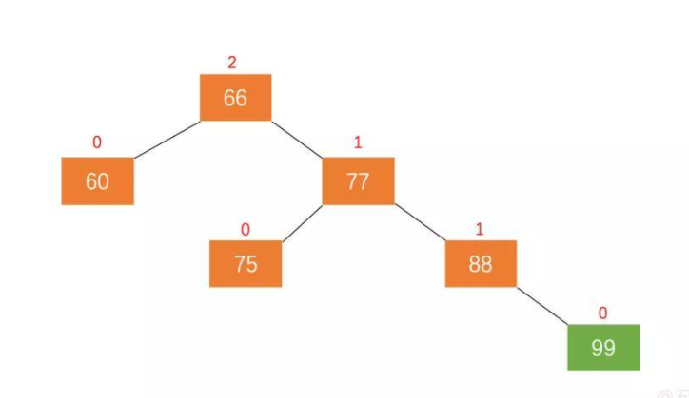
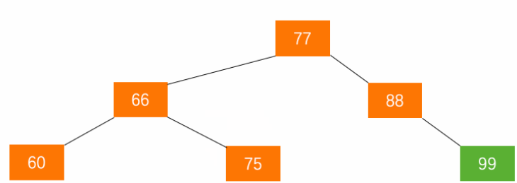
树的左旋
当树的平衡因子为-2时就需要左旋（为什么？上图）
66处的平衡因子为-2，需要进行左旋
（1）节点的右孩子替代此节点位置
（2）右孩子的左子树变为该节点的右子树
（3）节点本身变为右孩子的左子树
左旋后

Slide 12
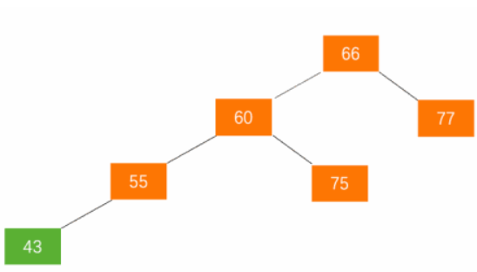
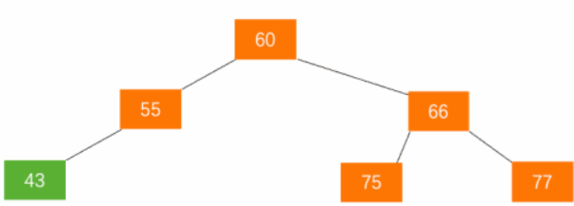
树的右旋
当树的平衡因子变为2的时候需要右旋（为什么？上图）
66处的平衡因子为2，树失衡了，需要进行右旋
右旋操作与左旋类似，操作流程为：
（1）节点的左孩子代表此节点
（2）节点的左孩子的右子树变为节点的左子树
（3）将此节点作为左孩子节点的右子树。
右旋后

Slide 13
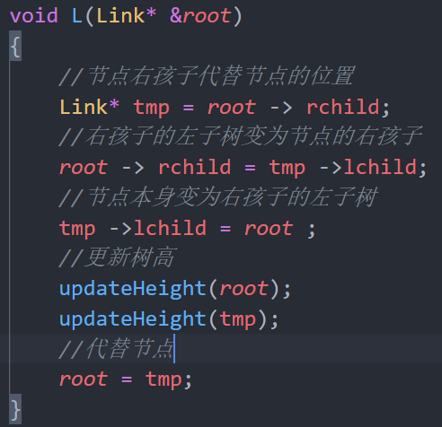
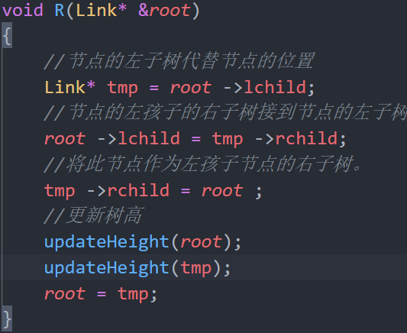
代码
右旋
左旋

Slide 14
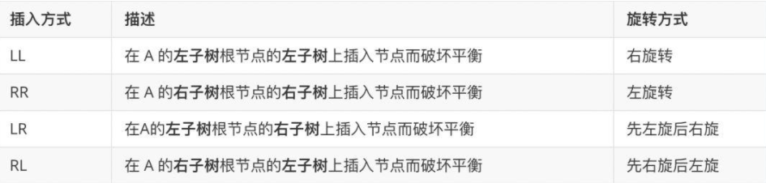
插入操作
AVL树经典的操作开始了，插入，插入元素后就很复杂需要分情况考虑，讲左旋和右旋结合起来（太难了）。
总共分四种情况
RR
LR
RL
LL

Slide 15
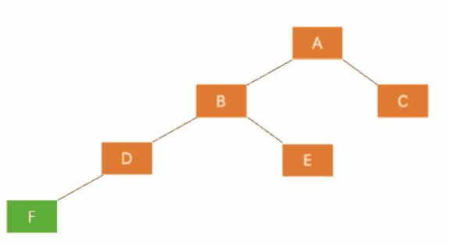
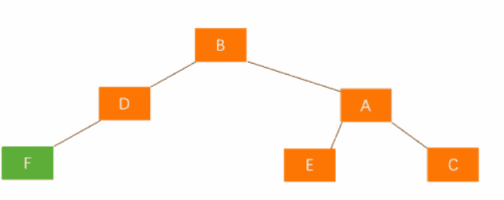
LL
2
只需一次右旋
1

Slide 16
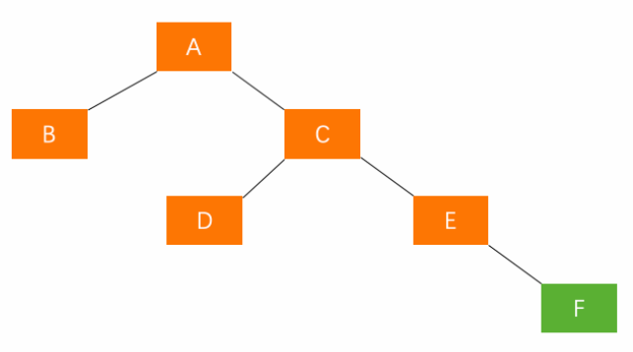
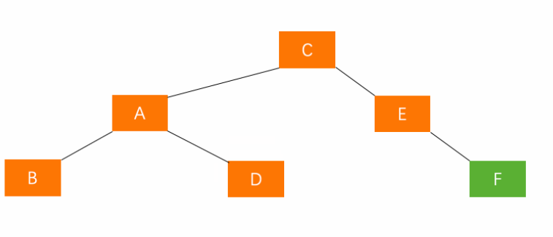
RR
-2
-1
只需一次左旋

Slide 17
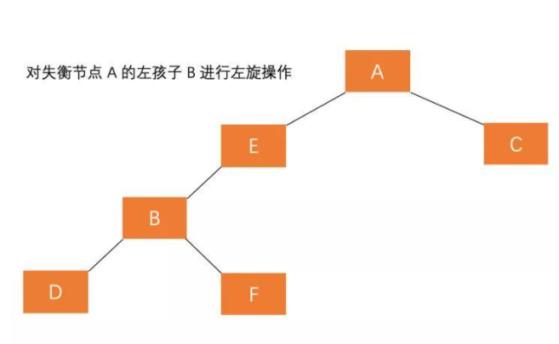
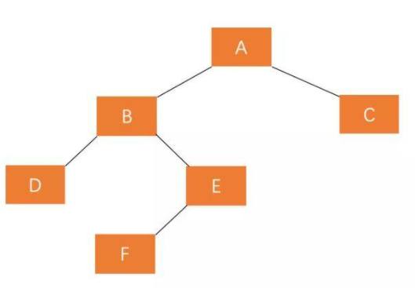
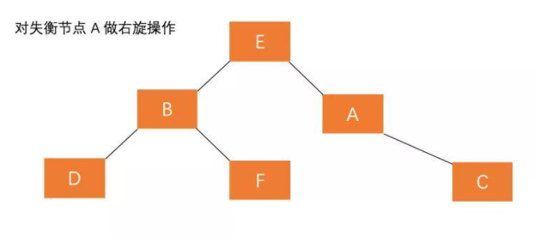
LR
2
-1
失衡情况

Slide 18
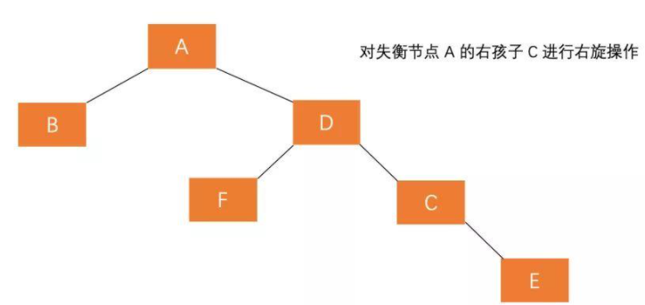
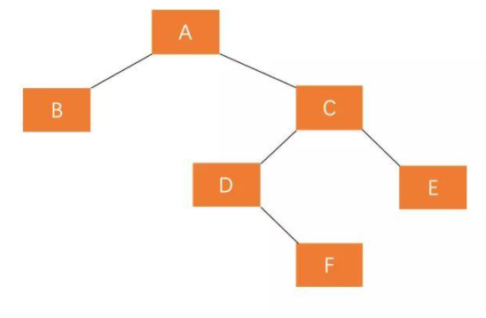
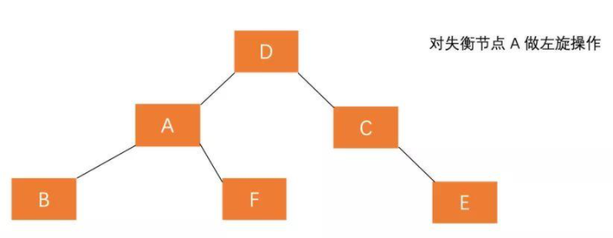
RL
-2
1
失衡情况

Slide 19
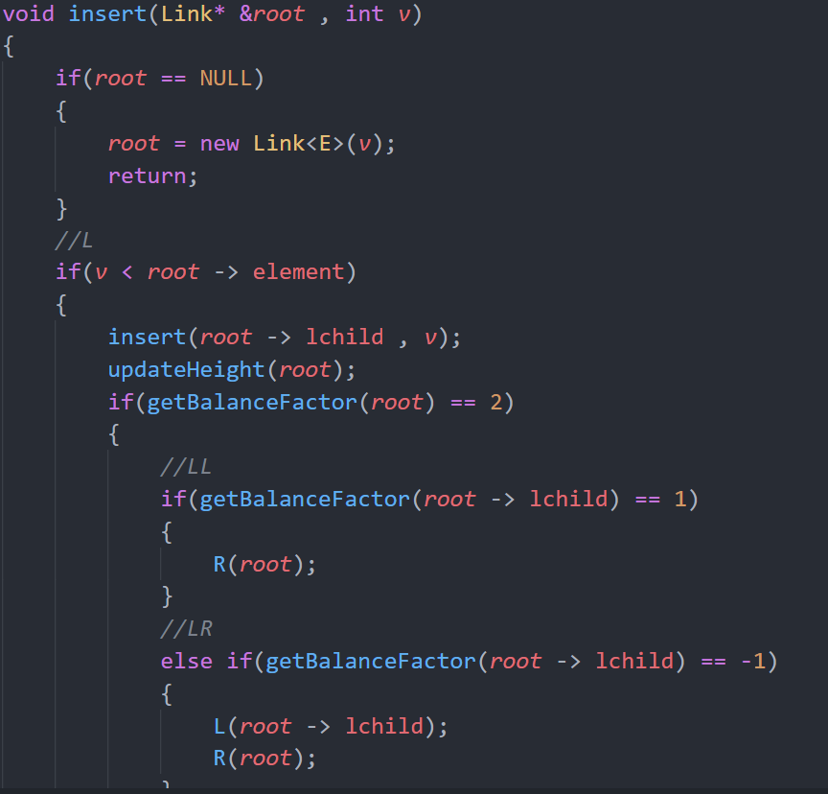
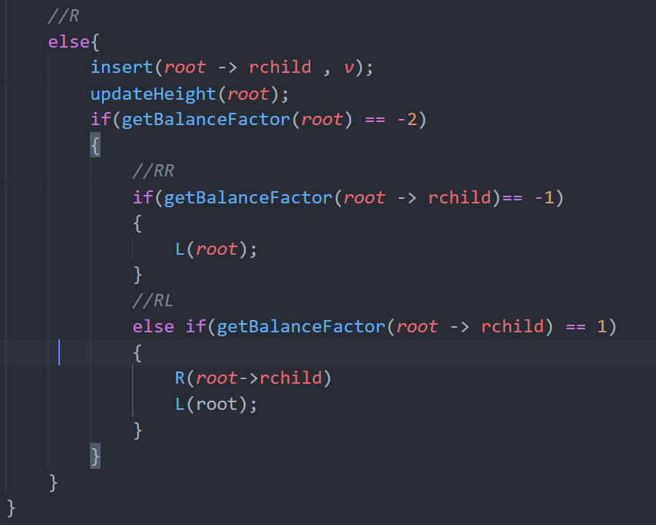
代码
左子树操作
右子树操作

Slide 20
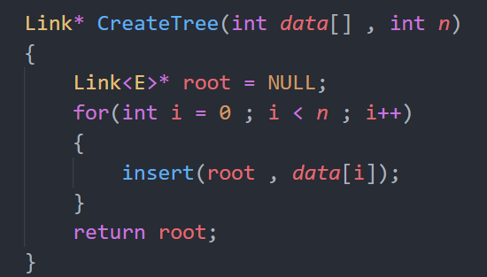
建立树操作

Slide 21
AVL树的应用
题目链接 http://poj.org/problem?id=3481
题目大意
有3个操作：（1 x y）表示以y为优先级在队列里插入一对数（x y），其中每一对数的x和y均不同；（2）表示输出优先级最高的一对数中的x，（3）表示输出优先级最低的一对数中的x；（0）表示退出。
思路
二叉排序树建立

Slide 22
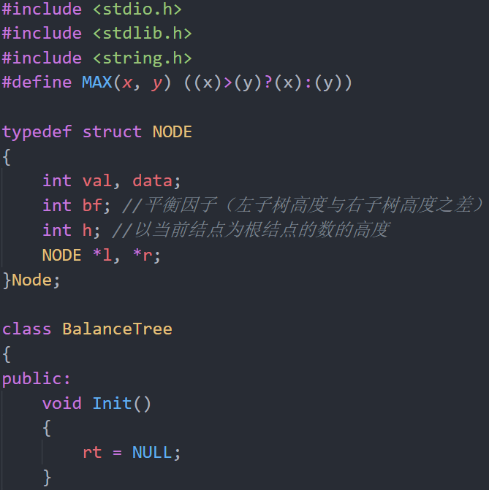
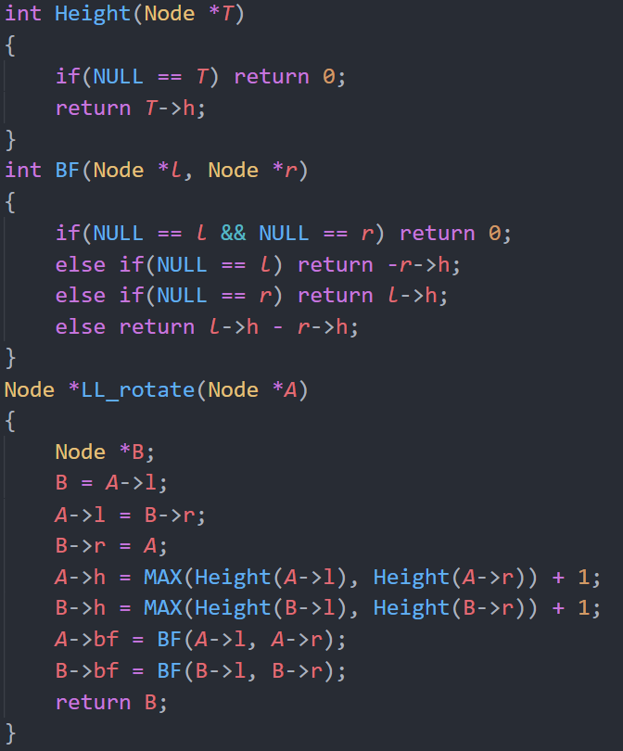
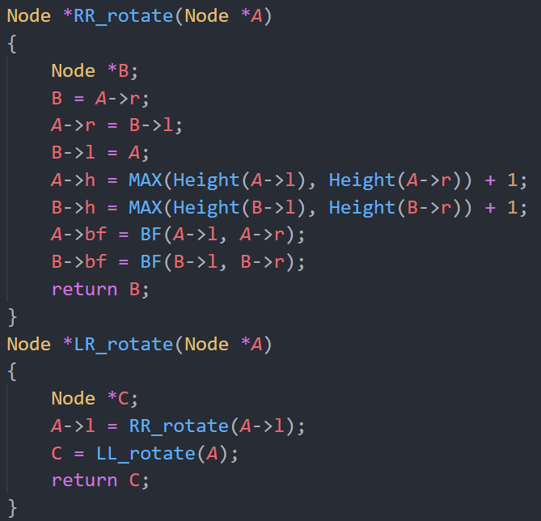
AC代码

Slide 23
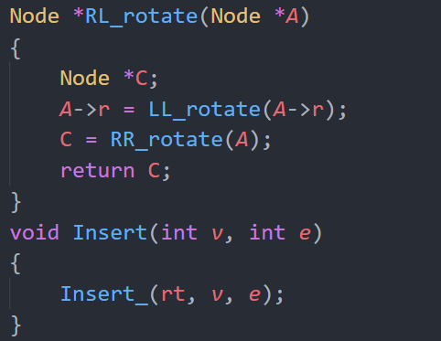
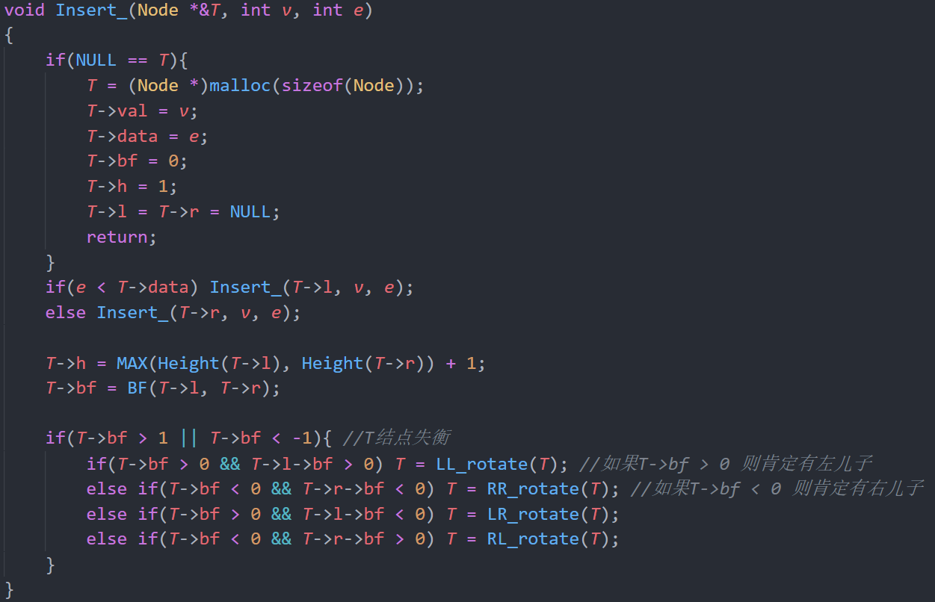
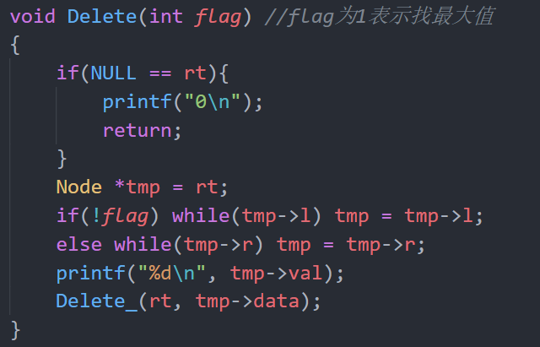
AC代码

Slide 24
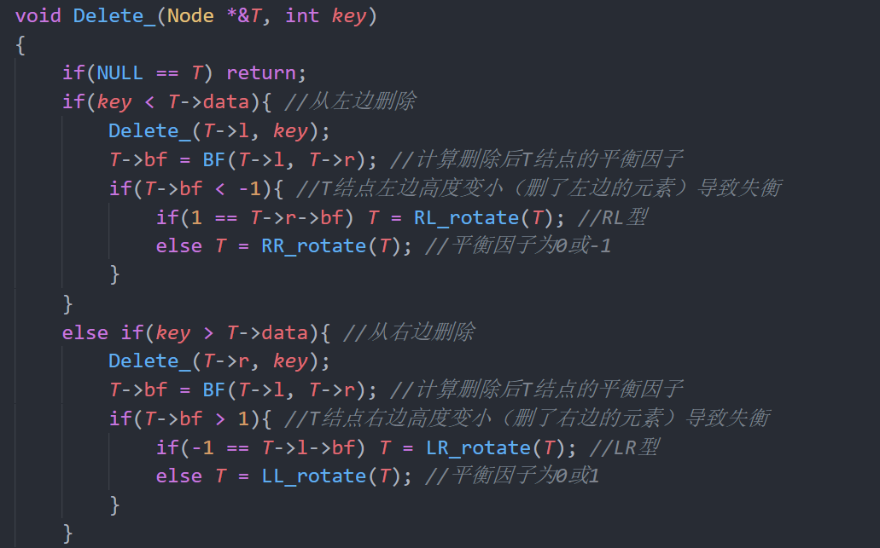
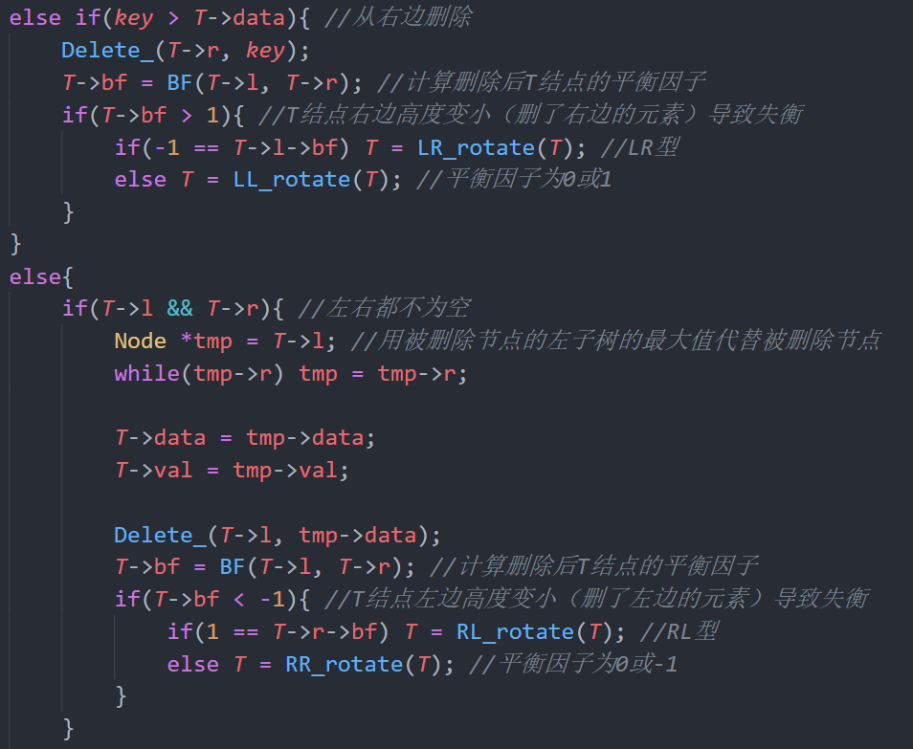
代码

Slide 25
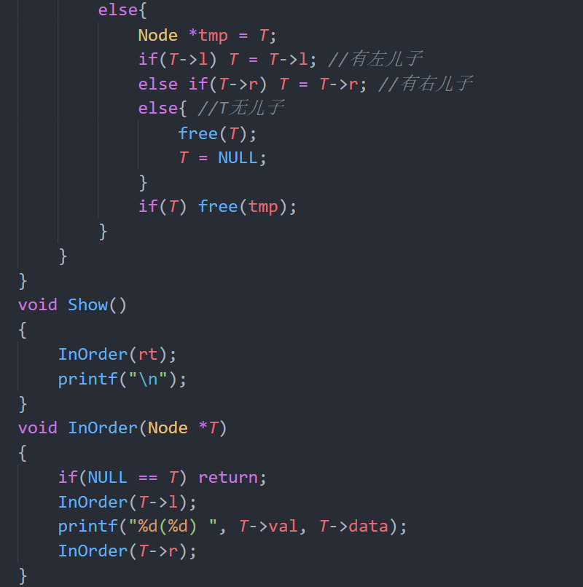
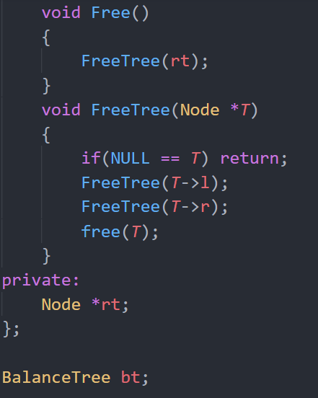
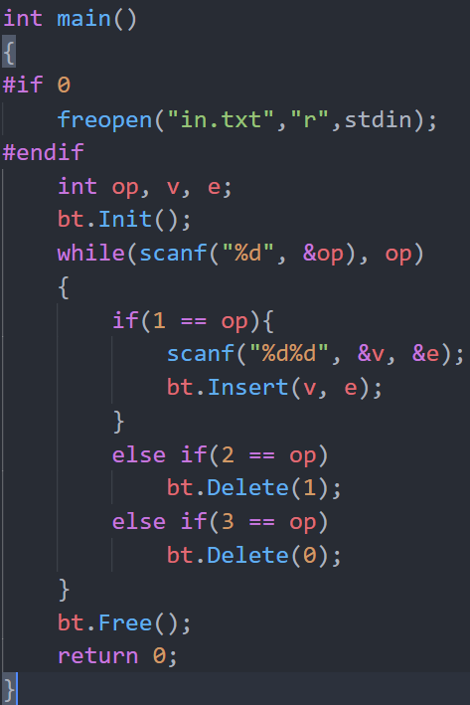
代码

Slide 26
关于本题
这道题我代码就粘贴了4张PPT，相信读者肯定能看下去（滑稽），关于AVL树的操作还有其他的删除读者就自己网上找资料吧，讲的比我好，或者看胡凡的《算法笔记》（挺不错的）

Slide 27
文献资料查询
[1]维基百科avl树的定义 [DB/OL] 2021.4.5 https://www.wiki-wiki.top/baike-AVL%E6%A0%91
[2] 什么是平衡树 [DB/OL] 2021.4.5 https://www.cxyxiaowu.com/1696.html

